Slide 1
Маркетинговая и рекламная кампания
1. Философия рекламы
Notes:
http://www.eso-online.ru/12_shagov_razrabotki_reklamnoj_kampanii/1_shag__filosofiya_i_psihologiya_reklamy/

Slide 2
План занятий
1. Философия рекламы
2 Задачи рекламы
3 Целевая аудитория
4 Классификация товаров
5 Рекламный бюджет
6 Анализ конкурентов
7 Медиапланирование
8 Срок рекламной кампании
9 Охват аудитории
10 Частота охвата
11 Креатив
12 Эффективность

Slide 3
Рекламная кампания (не компания!)
Размещение рекламы, продуманное по шагам до мелочей.
Результаты рекламной кампании зависят от правильного планирования и разработки каждого этапа.
Смысл любой рекламной кампании – соблазнить и привязать к себе потребителя.

Slide 4
Планирование рекламной кампании
начинается с бенчмаркинга - стартовой оценки степени знания и стереотипов потребителей относительно вашей компании и ее товаров (услуг), т.е. выработать понимание текущего положения дел (что "проседает" из направлений деятельности и почему).

Slide 5
Рекламная кампания
Реклама - манипуляция потребителем.
Манипуляция потребителем лежит через манипуляцию вниманием.

Slide 6
Достройка («клиповое мышление»)
ухватывание в потоке информации только «верхушек», остальное мозг достраивает до знакомой конструкции, так в психологии известен факт, что при чтении человек не прочитывает все буквы, а по первым буквам достраивает слово (эффект скорочтения).
То, что человек думает об окружающем мире и о себе – является продуктом достройки «тараканами» обрывков сознания (внимания).
В грамотной рекламе эта особенность восприятия и позволяет манипулировать сознанием с помощью маяков (айстопингов) – элементов, захватывающих внимание.
Это может быть картинкой (например, с образом человека, ребенка, животного) не менее ¼ площади рекламы, заголовок в статье (грамотный заголовок повышает процент читателей на 80%) и пр.

Slide 7
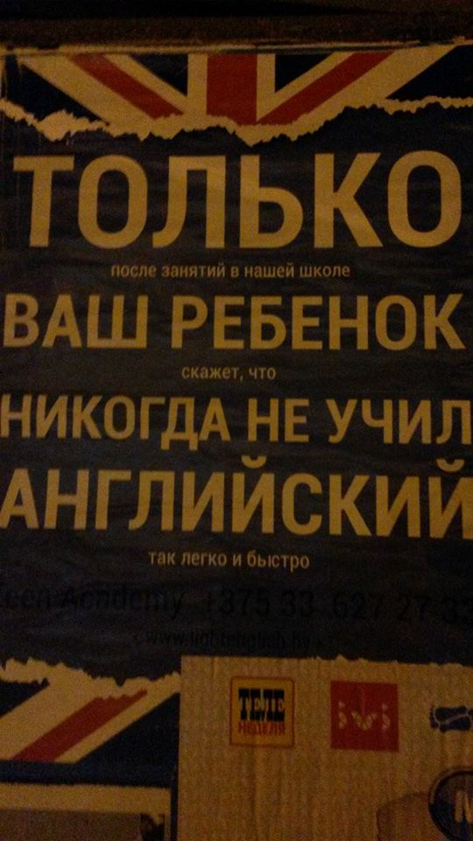
Достройка («клиповое мышление»)

Slide 8
Люди не хотят, а часто и не умеют думать.
90% людей в 90% случаев действуют как роботы!
«Рулит» подсознание и стереотипы. Так называемое «собственное мнение» в большинстве случаев формируется авторитетами, учителями, СМИ и т.п.
этот феномен Эрих Фромм называл «псевдомышлением».
«на самом деле людям кажется, что это они принимают решения, что это они хотят чего-то, в то время как в действительности они поддаются давлению внешних сил, внутренним или внешним условностям и «хотят» именно того, что им приходится делать».
Э. Фромм, Бегство от свободы.

Slide 9
Людьми управляют «тараканы в голове», а не эмоции или
разум (что, собственно, одно и то же, – психическая реакция).
Со временем основные темы «внутреннего диалога» трансформируются в группы (стереотипы) - «тараканы» в голове.
Цель тараканов в голове – занять голову чем угодно, только не дать образоваться пустоте (осознанию).
Стратегическая цель рекламы – манипуляция тараканами (внутренними измышлениями («мнениями») о себе и окружающем мире).
Тараканы в голове формируются в детстве и детские воспоминания, привычки и реакции лежат в основе бессознательных реакций взрослых людей (по Фрейду).

Slide 10
Три кита психологии (три закона «тараканов» и фундамент и мотивы поведения человека):
1). Лень (от нее – конформизм и стереотипность мышления и поведения). Глупость (лень думать) и гедонизм – проявление лени.
2). Либидо (сексуальное влечение, инстинкт продолжения рода и инстинкт заботы о потомстве). Либидо во многом определяет человеческую природу.
3). Чувство собственной важности (самовлюбленность, эгоизм, погруженность в себя).
Самоидентификация (кто «Я» и отношение к группе), агрессивность, стремление к власти, страх, инстинкт самосохранения и даже карьеризм, творчество и самореализация – из чувства собственной важности.
Приобретательство (чувство собственности) – проявление «цепляния» за все известное и избегание неизвестного для самосохранения и самоотождествления («первое внимание» по Кастанеде) – наиважнейшее и неучитываемое последствие чувства собственной важности.

Slide 11
Маркетинг мертв, хотя иногда можно подумать, что он жив
но на самом деле - это CRM (система установления персональных отношений с клиентами).
Маркетинг – в классическом понимании исследования рынка, т.к. исследованиями можно только подтвердить или опровергнуть гипотезы исследователя, а выявить новое невозможно (благодаря чему и побеждают на рынке)!
Целевая аудитория никогда не знает, что ей нужно заранее!
Когда Генри Форда спросили, узнавал ли он у клиентов, какую машину они хотят, он ответил, что если бы он спросил об этом – ему бы ответили, что они хотят более быстроходную лошадь!

Slide 12
Фрагментация медиа.
Масс медиа – уже нет. Средства массовой информации перестали быть массовыми (скорее они стали средствами узкой, а в будущем – персональной информации) - по причине узкой специализации СМИ, а точнее СУИ или СПИ, с одной стороны, и по причине «разбредания» целевых аудиторий по нишам.
Таргетинг (фокусировка рекламного воздействия на наиболее перспективных рыночных сегментах целевой аудитории) – единственно возможное решение для рекламы.

Slide 13
клиентоориентированный бизнес
VS
противоконкурентноориентророванный бизнес.
Анализ конкурентов - процесс выявления основных конкурентов, оценка их целей, стратегий, сильных и слабых сторон и спектра вероятных ответных действий, а также выбор конкурентов, которых следует атаковать, либо избегать.

Slide 14
Позиционирование
-процесс точного определения положения фирмы и ее товара, в выбранной нише, по отношению к конкурентам в сознании покупателя. Формирование образа марки в сознании целевой аудитории таким образом, чтобы она как можно более выгодно отличалась от марок конкурентов.
Приемы позиционирования: товарная категория ("мы эксперты в области бытовой техники"); соотношение цена/качество ("мы предлагаем элитные товары по высоким ценам"); особые выгоды ("мы работаем 24 часа в сутки"); стиль жизни или вид деятельности ("мы предлагаем экологически чистые продукты"). Позиционирование заменяет теряющее смысл Уникальное торговое предложение (основную черту, характеристику или свойство, присущее предмету рекламы, выгодно отличающее его от конкурентов и привлекательное для потребителей).

Slide 15
Гиперупрощение
стратегический тренд не только в рекламе, но и в бизнесе вообще.
Все гениальное просто!
Побеждает не сильнейший, не быстрейший, а «простейший».
В результате эволюции мозг человека уменьшается! 99%людей в 99%случаев действуют как роботы!
Им не охота, а часто и нечем думать… Чем проще реклама - тем лучше. В рекламе не должно быть ничего ненужного - лишних: графики, текста, "прибамбасов", выкрутас и т.д.

Slide 16
Гендерные особенности рекламы
мужчины и женщины – точно существа с разных планет, отличающиеся друг от друга даже генетически больше, чем мужчина или женщина от обезьяны!
женщине важно …
Мужчине эволюционно важно …

Slide 17
Эффективность рекламы
сила воздействия рекламы на потребителей.
Измеряется соотношением рекламных затрат и увеличения объемов продаж, точное измерение невозможно, т.к. помимо рекламы (правильного определения целей и задач рекламы, знания конкурентов и целевой аудитории, креатива, охвата, частоты и медиапланирования) на процесс продаж влияет масса других факторов.
Спонтанная эффективность рекламы. При всех прочих равных условиях одна и та же реклама может сработать, а может и нет, т.к. на ее эффективность влияют множество неподдающихся исследованию факторов (спонтанные переходы потребителей от одного рекламоносителя к другому, контент конкретного номера или программы, количество конкурентов в рекламоносителе, погода, настроение потребителей и пр.).
Точный источник эффективности выявить невозможно! Так, по результатам одного исследования, интервьюеры стояли сразу за рекламным щитом и спрашивали прохожих, какая реклама там изображена – 60 людей называли рекламу, которой там нет, а 30 не могли вспомнить!

Slide 18
Рекламу никто не любит, но она все равно действует.
Потребители могут смеяться над рекламой в разговорах с друзьями, однако когда они идут за покупками, то воспоминание о товаре или его узнавание могут срабатывать хотя бы потому, что это единственная имеющаяся в наличии информация.
Основной механизм «обхода нелюбви» - со временем человек забывает источник информации. Не зная, где он услышал информацию, человек абстрактно приписывает сообщение своему информационному окружению (общению с друзьями, родственниками и т.д.).
Доверие к любому из перечисленных источников обычно заведомо выше, чем к рекламодателю.
Утратив контекст сообщения, человек начинает относить его к своему общему запасу знаний.
Рекламное сообщение становится частью накопленных человеком знаний и опыта, человек теперь является сам и источником, и адресатом послания.

Slide 19
Кумулятивный эффект рекламы
воздействие рекламы имеет латентный (скрытый) период и свойство накапливаться и проявляться не сразу, а при достижении количественного и качественного критического порога (запоминаемости, узнаваемости, охвата аудитории и пр.).
Отложенный эффект рекламы – реклама начинает действовать при накоплении и наступлении определенных критических моментов (выдача зарплаты, запоминаемость, появление необходимости и пр.).

Slide 20
Синергетический эффект рекламы
(усиление эффекта по принципу геометрической прогрессии) – реклама работает по принципу 1 + 1=3.
Основные факторы, влияющие на синергетику – время воздействия, охват целевой аудитории, частота охвата (повторы).

Slide 21
Засилье рекламы
(«рекламный шум»)
основная проблема современной рекламы - все сильнее вызывает раздражение от рекламы и приводит к снижению её эффективности.
Охранительное торможение – психика человека не воспринимает рекламу – естественное следствие.
Рекламистам предстоит пересмотр рекламной политики и активная разработка способов преодоления избегания рекламы, с целью нейтрализации поступательного снижения эффективности рекламы.

Slide 22
Целевая аудитория – бог рекламы
основная и наиболее важная для рекламодателя категория, на которую будет направлено рекламное воздействие.
Подавляющее большинство целевой аудитории - потенциальные и реальные покупатели рекламируемого товара.
Не путать с рекламной аудиторией - все лица, которые могут воспринять рекламное сообщение, переданное конкретным источником информации.
Целевая группа (Target group) – группа людей, покупающих определенный товар или услугу.
Фундаментальная цель и смысл любой рекламы – соблазнить, влюбить в себя и привязать к себе целевую аудиторию.

Slide 23
Охват (Reach)
Число представителей целевой аудитории, вступивших в контакт с конкретным средством рекламы или сочетанием коммуникационных средств, в течение определенного отрезка времени.
2. Смысл этой величины довольно хорошо понятен из её названия «охват» - т.е. сколько человек охватили. Иными словами, столкнувшийся с нашей рекламой дважды (трижды, четырежды и т.д.), засчитывается за одного.
Иногда охват обозначают как Reach 1 , т.е. охваченные один раз и более. Рассчитываются также Reach 2 , Reach 3 .
Reach 2, например, это количество зрителей, которые видели ролик 2 раза и более. Охват рассчитывается в процентах. Если мы говорим, что Reach 1 составил 709 -это значит, что 709 чел. аудитории видели рекламное сообщение хотя бы один раз.

Slide 24
Частота охвата (frequency)
королева рекламы, определяет и запоминаемость и доверие к рекламируемому товару (услуге).
По-сути, это синоним слова «реклама». Это фундаментальный показатель медиапланирования во многом определяющий эффективность - среднее количество контактов одного потребителя с рекламным обращением на протяжении определенного времени.
В философском плане частота охвата - постепенно создает «реальность» в сознании потребителей (то, что повторяется, то и существует и создает сознание).
Частота охвата – основа шоубизнеса (надо чаще «светиться» на любых мероприятиях), причина популярности песен (чем больше ротация песни, тем больше ее популярность) и т.д и т.п.

Slide 25
6 P маркетинга
Product (продукт),
Price (цена),
Place (раскладка товара),
Promotion (реклама),
Personal (персонал).
Packaging (упаковка) process

Slide 26
Аида (AIDA)
модель рекламного сообщения Э. Левиса. attention (внимание),
interest (интерес),
desire (желание),
action (действие).
цепочка последовательных задач рекламы: Привлечь внимание – Вызвать интерес – Возбудить желание – Вызвать доверие – Подтолкнуть к действию.

Slide 27
Рекламная воронка
сочетание основных типов потребительской аудитории, ее готовности приобретать рекламируемый товар.
По мере возрастания готовности аудитории выделяют следующие стадии:
незнание,
осведомленность,
знание,
благорасположение,
предпочтение,
покупка,
повторная покупка.

Slide 28
Социальные выгоды рекламы.
Реклама – спонсор прогресса.
Если бы производители не имели возможности оповестить рынок о разработке нового товара, то у многих компаний было бы мало причин осуществлять и разработку новых товаров, а телеканалам не на что было бы покупать фильмы и снимать передачи!

Slide 29
Социальные издержки рекламы.
Создание ложных желаний.
«Реклама - это то, что хочется, когда не нужно или то, что нужно, но не хочется».
«Реклама - средство заставить людей нуждаться в том, о чем они раньше не слыхали».

Slide 30
Социальные издержки рекламы.
Поддержание авторитаризма.
Политическая реклама и пропаганда.
средства массовой информации поддерживают некую форму тоталитаризма.
Делают они это, создавая ложные желания, которые насаждаются среди большинства населения с помощью безусловных интересов с целью введения потенциально отрицательно настроенных классов общества в состояние беспрекословного принятия предлагаемых мнений и ценностей.

Slide 31
Социальные издержки рекламы
Завышение цен - в фармацевтике, в которой 25% затрат приходится на рекламу, «раскрученное» лекарство одной компании может в четыре раза быть дороже нераскрученного аналога.
С другой стороны, если реклама значительно повышает объем продаж, то более низкие удельные издержки могут способствовать снижению цен.
Многие товары, обладающие достаточно высокими издержками производства, невозможно было бы производить, если бы интенсивная реклама не обеспечивала бы им широкие рынки сбыта.

Slide 32
Социальные издержки рекламы
Отупление масс и создание ложных стереотипов.
Реклама – маленький обман, не соврешь (не приукрасишь) – не продаж.
Одна реклама тоника в XIX веке утверждала, что "он может нещадно разрушить сам микроб смерти"!
Повторение лжи может повлиять на мнения так, что люди начинают в нее верить.
«Глобальное потепление» и прочие недоказанные, но общепринятые мифы создаются рекламой и журналюгами.
Например, постоянное использование термина "антистарение", применяемого при продвижении различных кремов для кожи, может заставить потребителей поверить, что это реально, благодаря тому что: редко кто пытается проверить, правда ли это; потребители хотят верить, что это правда; постоянное повторение постепенно создает новую реальность в сознании потребителей.

Slide 33
Выводы: главное в рекламе
–манипуляция потребителем, его вниманием, его «тараканами в голове» (люди ленивы, глупы, самовлюбленны и сексуально озабоченны)!
«Мертвы» (не работают): маркетинг и средства массовой информации.
Уникальное торговое предложение – тоже «мертво», т.к. товары мало чем отличаются друг от друга, вместо него – позиционирование (придумывание различий и преимуществ).
Эффективность рекламы – спонтанна, отложена, накопительна и зависит от синергетики (сочетания нижеследующих факторов): гиперупрощения (наше все!), преодоления «рекламного шума», учета гендерных особенностей, охвата и частоты охвата целевой аудитории, учета 6Р маркетинга и цепочки последовательных задач рекламы (Привлечь внимание – Вызвать интерес – Возбудить желание – Вызвать доверие – Подтолкнуть к действию), а также стадии готовности аудитории приобретать рекламируемый товар.

Slide 34
Маркетинговая и рекламная кампания
2. Цели и задачи рекламы
«Трудно найти черную кошку в черной комнате, особенно, если ее там нет…»
Notes:
http://www.eso-online.ru/12_shagov_razrabotki_reklamnoj_kampanii/1_shag__filosofiya_i_psihologiya_reklamy/

Slide 35
важность целей и задач
Большинство ошибок при создании и планировании рекламной кампании кроется на стадии формулировки цели
цель не ставится,
ставится слишком обобщенно,
ставится одновременно несколько целей,
цель рекламы путается с целями бизнеса.
Цель рекламы должна быть конкретна и быть вплетена в иерархию целей компании исходя из конкретной бизнес ситуации.

Slide 36
SMART

Slide 37

Варианты рекламных целей:
Цели рекламы исходя из этапа знания о товаре (услуге).
Модель о последовательности эффектов рекламных коммуникаций. Robert J.Lavidge и Gary A.:
Осведомленность – потребитель запоминает марку.
Лояльность - положительное отношение к товару, потребитель воспринимает товар как один из лучших в своей категории.
Первая покупка товара данной марки или к другому действию (отправить заявку, купон и т.д.).
Каждый этап требует неоднократных контактов.
Для массовых товаров — напитки, чипсы, шоколад и другие — таких контактов обычно больше трех на каждый этап.
Правило в медиа-планировании: частота контактов должна достигнуть значения 10 (десять и более) за четырехнедельный период для достижения роста продаж.

Slide 38

Варианты рекламных целей:
2. Цели рекламы с точки зрения привлечения или сохранения клиентов:
Обращение - приверженцы других торговых марок должны быть обращены - привлечены на свою сторону.
Привлечение новой категории пользователей (сформировать потребность в товаре или услуге).
Сохранение - приверженцы торговой марки должны быть сохранены.
Увеличение - создание потребности или склонности повысить использование торговой марки.

Slide 39
Варианты рекламных целей:
3). Цели рекламы согласно модели восприятия рекламы AIDA:
Аида (AIDA) - модель рекламного сообщения Э. Левиса.
В современной интерпретации означает, что каждая реклама (или объявление) должны соответствовать цепочке:
привлечь внимание – вызвать интерес – пробудить желание ("соблазнить") – вызвать доверие – подтолкнуть к действию (обращение к своему товару (услуге), а не к конкурентам).

Slide 40

Варианты рекламных целей:
4. Цели рекламы исходя из знания и лояльности к торговой марке (брэнду):

Slide 41
4.1.Цель – увеличение знания марки.
Знакомство с торговой маркой начинается у потенциального потребителя с формирования осведомленности о бренде, т.е. со способности потребителя вспомнить и / или узнать его.
Между известностью - коммуникационным показателем марки и продажами - маркетинговым показателем марки есть зависимость, но известность, далеко не единственный фактор, влияющий на продажи.
В краткосрочной перспективе изменение знания марки, при положительном к ней отношении и прочих благоприятных условиях, достаточно тесно связано с ростом числа ее потребителей.
Статистика:
Прирост знания на 1% может дать прирост потребителей на уровне 0,15-1,2%.
После уровня знания около 60% его прирост более сложен и цель рекламных кампаний, марок обладающим таким уровнем знания, редко направлена только на дальнейший рост знания.

Slide 42
4.2. Цель - увеличение лояльности к марке
Лояльность потребителя - комплексное понятие - совмещающее в себе:
транзакционную (поведенческую)
перцепционную лояльности (восприятие, оценка покупателем торговой марки). Т.е. на лояльность влияет отношение потребителя к марке и его реальная возможность регулярно покупать товары данной марки.
Увеличение лояльности к торговой марке ведет к тому, что потребители становятся более выгодны компании по причине того, что:
дольше остаются с торговой маркой
больше покупают товара торговой марки
легче обслуживаются
менее чувствительны к цене торговой марки
сами являются коммуникаторами, продвигающими марку при личных коммуникациях
С переводом лояльности в потребление существует такая же проблема, как и в переводе знания в потребление. Проблема в недостаточной связи между удовлетворенностью покупателя товаром (перцепционная лояльность, субъективное ощущение) и его дальнейшим покупательским поведением по отношению к данной марке.
Удовлетворенный покупатель не обязательно сделает повторную покупку данной марки, одной удовлетворенности для этого недостаточно. Связь между удовлетворенностью потребителя (перцепционная лояльностью) и принятием им решения о повторной покупке существует в 10-20% случаев, между комплексной лояльностью (индексом лояльности) и принятием решения о повторной покупке связь существует в 60-80% случаев.

Slide 43
4.3. Цель - улучшение маркетинговых показателей (увеличение уровня продаж, доли рынка)
Не следует путать маркетинговые и коммуникационные цели.
Маркетинговые цели - достигаются изменением целевого поведения потребителей,
коммуникационные цели ведут к изменению образа мышления потребителя и величины этих показателей в целевой аудитории.
При этом целевое поведение, из которого образуются маркетинговые показатели, формируется в большой степени именно из восприятия потребителем торговой марки.
Таким образом, коммуникационные и маркетинговые показатели взаимосвязаны и взаимообусловлены.

Slide 44
4.4.Цель – увеличить стоимость торговой марки (бренда).
Бренд добавляет товару потребительскую стоимость. Стоимости бренда - это на данный момент самая показательная и надежная оценка, т.к. прибыль как показатель успешности бизнеса уже не играет той роли, как раньше, ведь часть ее должна быть реинвестирована обратно в бизнес.
Итак, бренд дает своим владельцам:
повышение приверженности потребителей
снижение уязвимости перед действиями конкурентов или в условиях рыночного кризиса
увеличение маржи
создание потоков свободных денежных средств
поддерживает более благоприятную реакцию потребителей на рост либо снижение цен
укрепляет торговое и посредническое сотрудничество, поддерживает дилеров
способствует росту эффективности маркетинговых коммуникаций
открывает перспективы для расширения и лицензирования бренда

Slide 45

Варианты рекламных целей:
5). Цели рекламы исходя из вовлеченности клиентов:

Slide 46
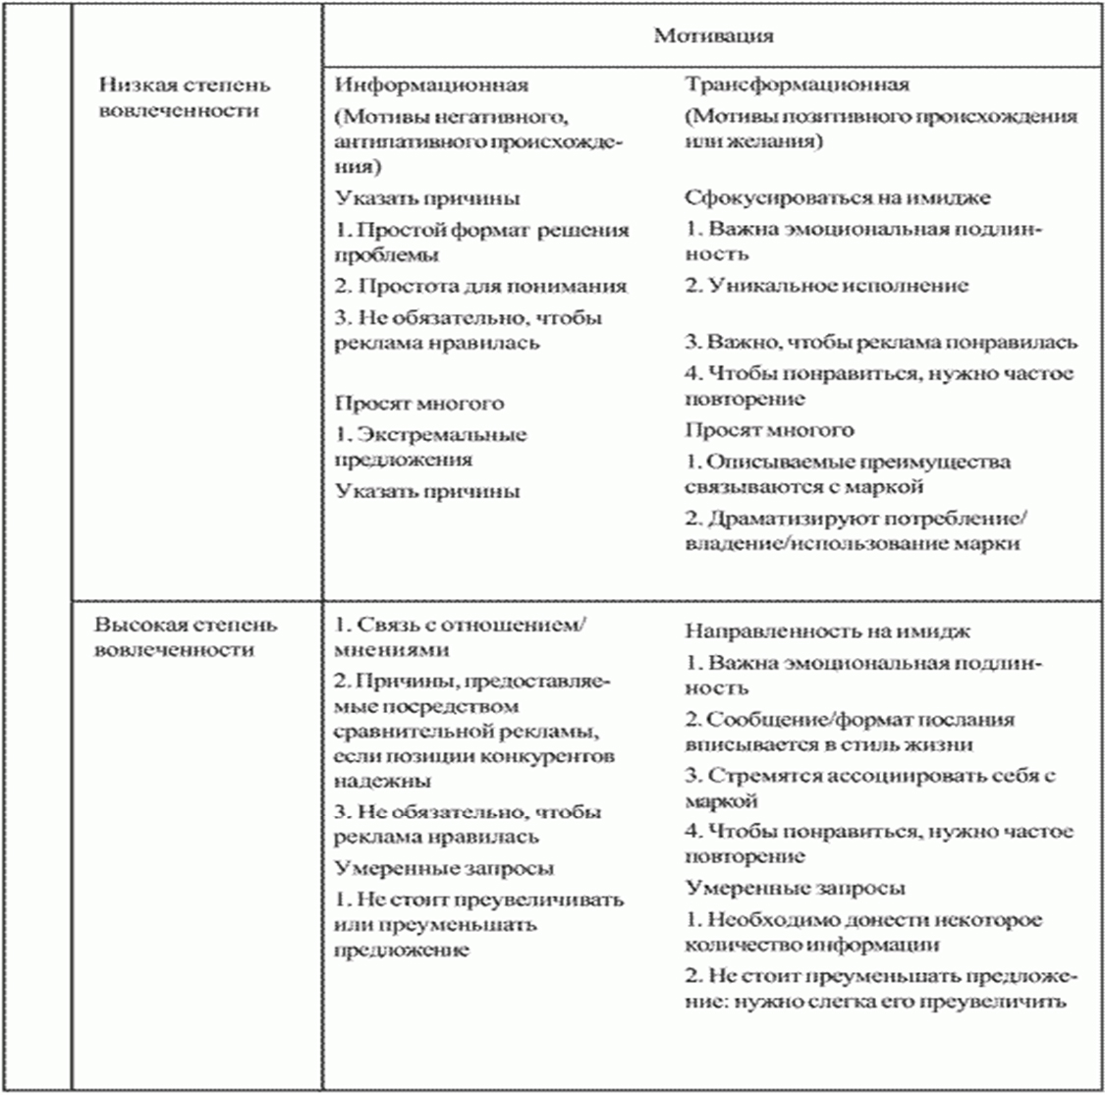

Slide 47
Варианты рекламных целей:
6.Цели рекламы в зависимости от шагов принятия решения потребителем (этапы продажи):

Slide 48
Сформировать у потребителя доверительное отношение к компании или продукту.
Без доверия клиент не то что не купит наш товар, но и не будет воспринимать серьезно наши коммерческие предложения.
Сформировать или определить потребность клиента в тех возможностях, которые может дать ему наш товар.
Потребителю важен не сам товар (услуга), а то, что они ему дают в результате их эксплуатации (получения услуги) - потребителю нужно чистое белье, скорость работы, экономия времени, сил и денег.
Сделать коммерческое предложение.
Только когда потребитель убежден в том, что ему нужен товар и полностью доверяет компании, можно делать коммерческое предложение и озвучивать цену товара.
Поработать с возражениями.
Зная стратегию возражения можно в рекламе заложить сообщения обратные той стратегии, которую использует потребитель.
Реализовать ожидания потребителя.
Когда покупатель купил товар, вам от него нужно всего две вещи. Во-первых, что бы он пришел к вам еще раз и сделал повторную покупку. Во-вторых, что бы стал позитивным референтом для тех, кто еще не купил ваш товар, то есть рассказал всем, что ваш товар лучший

Slide 49

Варианты рекламных целей:
7). Цели рекламы в зависимости от этапа жизненного цикла товара (услуги):
Каждый этап рекламной кампании по внедрению брэнда на рынок соответствует определенной доле рынка, которую удалось захватить с данным качеством внедрения брэнда на рынок (знание брэнда, знание его характеристик, лояльность).
Рекламная спираль - последовательное применение вводящей, утверждающей и напоминающей рекламы, осуществляемой на соответствующих этапах жизненного цикла товара.
Напоминающая реклама (Reminder advertising) - вид рекламы, в котором основной задачей является напоминание потенциальному потребителю о рекламируемом продукте. Напоминающая реклама приобретает особую значимость на этапе зрелости товара.
Период полураспада (half-life) - определяет за какое время знание марки, полученное в результате рекламной поддержки, сократится вдвое прекращения рекламной поддержки.

Slide 50
Маркетинговая и рекламная кампания
3. Целевая аудитория рекламы
Notes:
http://www.eso-online.ru/12_shagov_razrabotki_reklamnoj_kampanii/1_shag__filosofiya_i_psihologiya_reklamy/

Slide 51
3 Шаг. Целевая аудитория рекламы
Целевая аудитория (ЦА) - основная и наиболее важная для рекламодателя категория клиентов, на которую будет направлено рекламное воздействие.
Подавляющее большинство целевой аудитории - потенциальные и реальные покупатели рекламируемого товара.

Slide 52
Та́ргетинг и Сегментация рынка
Та́ргетинг (англ. target - цель) - механизм, позволяющий выделить из всей аудитории ту часть, которая удовлетворяет заданным критериям (ЦА - целевую аудиторию), и показать рекламу именно ей, что ведет к повышению эффективности рекламного сообщения.
Сегментация рынка (сегментирование рынка) – процесс разделения потребителей (целевой аудитории) на группы, у которых имеются общие требования к товару и однотипные покупательные предпочтения для определения размера целевого рынка и поиска способов для наиболее эффективного доступа к нему.

Slide 53
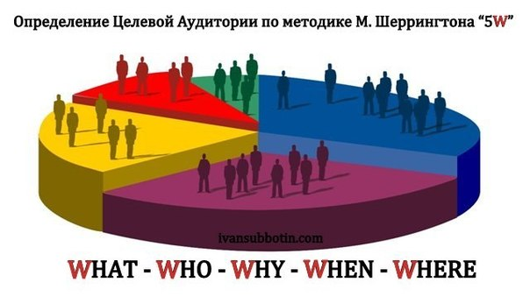
Методика «5W» М.Шеррингтона:
что – what – тип товара
кто- who – тип потребителя
почему – why – тип мотивации – цена, оригинальность товара, жизненная необходимость…;
когда – when – в какие моменты происходит покупка – вечером, в праздничные дни, в сезон….;
где – where – каналы реализации товара, супермаркет, элитный салон….

Slide 54
Портрет потребителя.
Когда выбран сегмент рынка (проведена сегментация рынка), можно заняться и портретом целевой аудитории (портрет потребителя), выделив устойчивые характеристики.
Профиль целевой аудитории – это совокупность характеристик, сгруппированных по четырем направлениям:
Географические характеристики: регион проживания, город, район, плотность населения, климат и т.д.
Социально-демографические характеристики: пол, возраст, уровень дохода, образование, социальный статус, размер семьи, количество детей и их возраст и т.д.
Психографические характеристики: стиль жизни, особенности личности, черты характера, жизненная позиция, доминирующие мотивы поведения, образ жизни, система ценностей.
Поведенческие характеристики:

Slide 55
Поведенческие характеристики:
поводы и мотивы для совершения покупки;
искомые выгоды;
статус пользователя (непользователи, бывшие пользователи, потенциальные, новые или регулярные пользователи);
степень лояльности к товару и готовности к покупке (осведомленность, знание, предрасположенность, предпочтение, убежденность и совершение покупки).
Модель Майкла Рейя:
1. Модель высокой вовлеченности: ДУМАТЬ – ЧУВСТВОВАТЬ – ДЕЛАТЬ;
2. Модель низкой вовлеченности (импульсные покупки): ДУМАТЬ – ДЕЛАТЬ – ЧУВСТВОВАТЬ;
3. Модель рационализации (женский тип покупки): ДЕЛАТЬ – ЧУВСТВОВАТЬ – ДУМАТЬ;
приверженность к определенным маркам (новая категория пользователей, приверженцы торговой марки, приверженцы других торговых марок, меняющие торговую марку);
частота пользования конкретным товаром (низкая, средняя или высокая активность использования товара);
установки по отношению к товару (восторженная, благожелательная, безразличная, отрицательная или враждебная).

Slide 56
Целевую аудиторию рекламы не надо путать с рекламной аудиторией - все лица, которые могут воспринять рекламное сообщение, переданное конкретным источником информации.
Целевая группа (Target group) – группа людей, покупающих определенный товар или услугу.
Сужение ЦА - не нужно бояться «заузить» целевую аудиторию товара. Чем уже сегмент, тем четче можно построить стратегию продвижения. Соответственно, расходы на продвижение значительно снизятся, а сбыт возрастет.

Slide 57
Классификация потребителей - существующие типологии потребителей и классификация человека в целом:

Slide 58
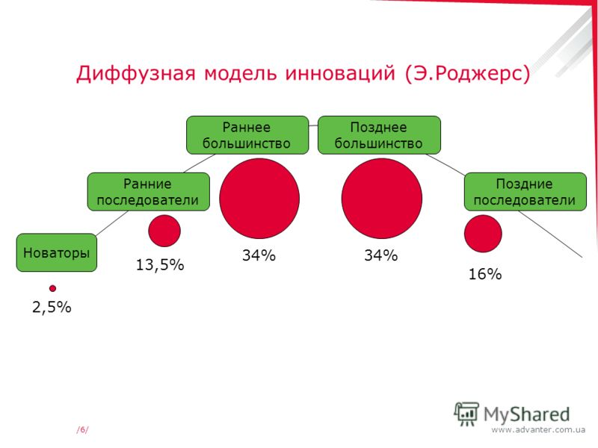
Классификация потребителей по скорости принятия продукта
По Роджерсу:
новаторы;
быстропринимающие;
раннее большинство;
позднее большинство;
консерваторы (запоздалые).

Slide 59
Новаторы:
сильное желание обновить, внедрить;
молодость;
высокий социальный и экономический статус;
космополитизм;
мобильность.
Эти люди восприимчивы к рекламе в СМИ, получают информацию о продукте оттуда.
новаторы могут обладать влиянием на остальных потребителей (быть создателями тренда/моды),
а могут и не обладать (выглядеть чудаками).

Slide 60
Быстропринимающие:
высокий социальный статус;
являются лидерами мнения в других группах;
моложе и мобильнее, чем большинство.
Эта категория также ориентируется в товарах с помощью средств массовой информации; входящие в нее не слишком полагаются на новаторов.

Slide 61
Раннее большинство:
статус средний и выше среднего;
ждут реакции быстропринимающих, прежде чем принять решение самим;
большой разрыв между фазой пробной покупки и принятием продукта.
Большинство тоже ориентируются на средства массовой информации, однако смотрят и на продавцов, и на свою группу и в значительной степени подвержены влиянию лидеров мнения.

Slide 62
Позднее большинство:
статус ниже среднего;
доход ниже среднего;
особенно привязаны к своей группе.
До этой аудитории сложнее добраться через средства массовой информации, для них важно сориентироваться и увидеть товар на полках в магазине, эти люди находятся под влиянием других представителей их же группы.

Slide 63
Консерваторы (запоздалые):
статус ниже среднего;
редкие социальные контакты;
определенное сопротивление переменам.
Самая сложная аудитория. Очень трудно оказать влияние.

Slide 64
ведет ли себя человек как новатор, быстропринимающий или консерватор, зависит от природы продукта
Для promotion важно следующее:
новатор при покупке ориентируется сам, опираясь на все доступные источники информации, в том числе апробирование с помощью промо-акции;
быстропринимающий поглядывает на новатора, но принимает решение сам, основываясь на сведениях из средств массовой информации; быстропринимающие важны в связи с тем, какое влияние они имеют на позднее большинство;
Определение и завоевание новаторов и быстропринимающих желательно для быстрого роста оборота; на них в большей степени ориентированы дегустации, демонстрации, тестинги нового товара;
лидеры мнения находятся обычно среди быстропринимающих.

Slide 65
Скорость и степень принятия зависит от преимуществ, которые новый продукт предоставляет покупателю:
степени «новизны» продукта. Чем новее продукт, тем медленнее идет процесс принятия;
степени сложности нового продукта. Чем сложнее продукт, тем более длительный процесс одобрения;
легкости проверки и апробирования продукта (небольшая упаковка, пробные образцы). Чем проще проверить/испытать продукт, тем быстрее идет процесс принятия. Продукт, стоящий на полке и демонстрируемый во многих магазинах, будет принят быстрее.
Если на фазе представления продукта сбыт замедляется, можно принять следующие меры:
в рекламной кампании: поставить цель завоевать максимальную часть раннего большинства;
в сбыте: увеличить число демонстраций, дегустаций и показов в торговых точках; увеличить количество этих точек.

Slide 66
Модель восьми мотивов В.Тамберга и А.Бадьина (М8М)
1. Безопасность
Данная мотивационная цель (или мотивационная категория) включает в себя все аспекты безопасности – от безопасности пищевой до общественной.
Даже если человек в целом обезопасил себя в какой-либо сфере свой жизнедеятельности, ситуация опасности достаточно легко создается в другой области.
Побеждены «вредные» бактерии на кухне – появилась проблема аллергии, вредного электромагнитного излучения от сотовых телефонов, генетически модифицированные продукты и прочие напасти, которыми жизнь нас снабжает в избытке.

Slide 67
2. Доминирование
Каждый человек стремится в чем-то превзойти окружающих, стать лучше, выше, сильнее, абстрактно «круче», приобрести власть и влияние, пусть он в этом боится признаваться даже самому себе.
Знакомых с этологией людей сей факт нисколько не удивит – это один из основных инстинктов человека, доставшийся предков.
Формы реализации данного базового мотива очень широки – от банального карьеризма и агрессивного стремления разбогатеть любой ценой до невинного желания быть «не таким как все», ведь когда человек заявляет «я особенный», он тем самым хочет сказать: «я выше вас, я лучше обычных людей».
Признак, объединяющий все варианты реализации этого мотива достаточно прозрачен: быть выше, доминировать над «серой массой», быть лучшим, сильным, успешным.

Slide 68
3. Секс
Инстинктивное стремление к продолжению своего рода человеческое существо мощью своего интеллекта развило до уровня, охватывающего почти все сферы жизни.
Сила этого мотива колоссальна, что не проходит мимо специалистов: сексуальные мотивы в рекламе – одни из самых часто используемых, но все равно продолжающих оставаться актуальными.
К этому мотиву можно отнести не только желание быть сексуально привлекательным, сюда можно отнести большинство естественных и насаждаемых моделей полового поведения, романтическое чувство и многое другое.

Slide 69
4. Принадлежность
На первый взгляд, этот тип может показаться антагонистичным «доминированию».
Однако, очень часто, принадлежность прекрасно уживается со стремлением доминировать: принадлежать к элите. Сюда относится и стремление получить одобрение группы, с которой человек хочет себя соотносить, мнение референтной группы и многое другое.
На этот мотив во многом опирается феномен моды.
В ряде случаев, принадлежность лишена компоненты доминирования: проявления патриотических чувств, понятие справедливости, стремление избежать одиночества и многое другое.

Slide 70
5. Экономия
Человек всегда испытывает потребность в экономии своих усилий и ресурсов, в какой-то мере это можно охарактеризовать как самосохранение.
Купить что-то подешевле, затратить меньше усилий выполняя какую-то работу, отдыхать, беречь себя и многое другое.
Лень вообще- двигатель прогресса и очень важный мотив потребления.
Всевозможные предложения о скидках, бонусах, розыгрыше призов опираются именно на эту мотивационную категорию.

Slide 71
6. Исследование
Любой ребенок с раннего детства начинает процесс познания мира и самого себя.
Даже самый нелюбопытный человек испытывает интерес к чему-то, что составляет важную часть его жизни.
Вариантов реализации этого мотива также огромное количество – от потребности в профессиональной информации до духовных практик с целью «познать себя», от путешествий до интереса к новинкам на прилавке, от экстремальных видов спорта, опирающихся на желание познать свои возможности, испытать себя, до вуайеризма, эксплуатируемого всевозможными реалити-шоу и «желтой» прессой.

Slide 72
7. Гедонизм
Каждое живое существо, которое может испытывать удовольствие, будет к нему стремиться.
Человек же, существо с высокоразвитым интеллектом и чувственной сферой, за время развития цивилизации создал огромное количество способов доставить себе наслаждение.
Сфера мотива также широка – от чревоугодия и сексуального удовлетворения до возвышенного культурного или интеллектуального наслаждения, которое приносит музыка или хорошая книга.
Ключевое понятие, в любом случае –получение удовольствия, наслаждения от обладания, использования или знакомства с предметом.

Slide 73
8. Забота
Последний по списку но не последний по важности мотив человека.
Так сложилось, что человек может испытывать разнообразные теплые чувства и всячески заботиться об объектах своих теплых чувств: о своих детях, членах семьи, домашних животных, просто близких людях или тех, кто волею судеб стал таковыми.
В отдельных случаях, это стремление может распространиться на значительную социальную группу, выделенную по какому-то макропризнаку, людей терпящих нужду (жителей «развивающихся» стран) или испытывающих потребность в помощи (жертв стихийных бедствий).

Slide 74
Научный метод
На базе современной психологии
Классификация человека - соционические типы

Slide 75
Экстраверт/Интроверт
Тест Айзенка
Определение - кто вы? Экстраверт/Интроверт - понять, как подпитываться энергией; подзарядка аккумуляторов; другой мир может утомлять
Экстраверт – широта, думает вслух
Интроверт – глубина, думает молча

Slide 76
Тест Айзенка
http://psyline.retter.ru/auzeng/start.php

Slide 78
Сенсорика /Интуиция
Сенсорика – факты, детали, сейчас, не видят возможности, КРАСИВО, ВКУСНО, УДОБНО, ПОЛЕЗНО, ЭСТЕТИЧНО
Интуиция – будущее, высоко ценят воображение, важно понять, что из себя представляет ситуацию, скрытый смысл большой картины
Авария машины

Slide 79
Логика / Этика
Логика - Внешние законы и правил
Этика – Ценности
Уволить:
Иван Петрович, 20 лет, 56
Виталий 2 года, 28

Slide 80
Рациональный/Иррациональный
Рациональный, решающий, важно контролировать все, неопределённость – некомфортно, не очень хорошо адаптируются к новому, не ждите для них сюрпризов
Иррациональный, воспринимающий , свобода выбора, свободное плавание, свободная работа, решения откладывают до последнего момента,
Как выглядит рабочий стол?

Slide 82
Психологическая ориентация
интров. | иррац. | этик | инт. | INFP | Лирик
 |  |  | сенс. | ISFP | Посредник
 |  | логик | инт. | INTP | Критик
 |  |  | сенс. | ISTP | Мастер
 | рац. | этик | инт. | INFJ | Гуманист
 |  |  | сенс. | ISFJ | Хранитель
 |  | логик | инт. | INTJ | Аналитик
 |  |  | сенс. | ISTJ | Систематик
экстрав. | иррац. | этик | инт. | ENFP | Инициатор
 |  |  | сенс. | ESFP | Лидер
 |  | логик | инт. | ENTP | Искатель
 |  |  | сенс. | ESTP | Организатор
 | рац. | этик | инт. | ENFJ | Артист
 |  |  | сенс. | ESFJ | Энтузиаст
 |  | логик | инт. | ENTJ | Предприниматель
 |  |  | сенс. | ESTJ | Администратор

Slide 84
Психологические портреты по методике Кейрси
http://brainmod.ru/tests/typology/questionnaire-keirsey/

Slide 85
Выводы:
I. В основе человеческой психики и восприятия, лежит внимание – для человека существует только то, что он осознает, а осознание – это развитая форма внимания.
Внимание (осознание) – единственная психическая и физическая (что собственно одно и тоже) субстанция, которая есть у человека.
Внимание (осознание, сознание) – манипуляция «Пустотой», умение создавать пустоту, вакуум, в который «входит» все, что человек воспринимает и все, что он есть! Наполнить можно только пустой сосуд!

Slide 86
II. Людьми управляют «тараканы» (внутренние измышления («мнения») о себе и окружающем мире),
не эмоции или разум
«Тараканы» формируются в детстве, и детские воспоминания, привычки и реакции лежат в основе бессознательных реакций взрослых людей (по Фрейду).
«Тараканы» - шаблоны (стереотипы) восприятия, и вся суть заключается в том, что не человек мыслит шаблонами, шаблоны «мыслят» человеком!
Разница в людях определяется количеством и размером «тараканов» в головах.

Slide 87
III. Три кита психологии (фундамент поведения человека и их проявления (инкарнации) в мотивах поведения):
1). Лень:
Конформизм
Стереотипность мышления и поведения
Глупость (лень думать)
Гедонизм (стремление к развлечениям)
2). Либидо (сексуальное влечение):
Инстинкт продолжения рода
Инстинкт заботы о потомстве (семейные ценности)
Творчество и самореализация (сублимация – перевод в другую ипостась сексуального влечения).

Slide 88
3). Чувство собственной важности (самовлюбленность, эгоизм, погруженность в себя):
Самоидентификация (кто «Я» и отношение к группе). Самоотождествление - это главная человеческая потребность – дать ответ на вопрос «кто я?».
Человек = тот кем он является + тот кем он НЕ является (но хотел бы).
Наша идентичность – это образ, с которым мы себя отождествляем. Мы можем отождествляться с сообществом, с отдельным человеком и с целым народом.
Этот образ всегда идеальный, воображаемый и диктуется размером чувства собственной важности.
Агрессивность (конфликт с самовлюбленностями других людей)
Стремление к власти
Неудовлетворенность достигнутым (стремление к развитию и карьере)
Творчество и самореализация (попытка доказать и повысить чувство собственной важности)
Страх и инстинкт самосохранения (при угрозе чувству собственной важности)
Сострадание и жалость – тоже проявление чувства собственной важности (жалея других, мы повышаем свою важность и значимость)
Приобретательство (чувство собственности) – проявление «цепляния» за все известное и избегание неизвестного для самосохранения и самоотождествления («первое внимание» по Кастанеде) – наиважнейшее последствие чувства собственной важности.

Slide 89

Маркетинговая и рекламная кампания
4 Шаг. Классификация товаров и услуг
Notes:
http://www.eso-online.ru/12_shagov_razrabotki_reklamnoj_kampanii/1_shag__filosofiya_i_psihologiya_reklamy/

Slide 90
Классификация товаров и услуг в маркетинге - это анализ товара по ряду критериев – товарным категориям в ходе разработки рекламной кампании.
Любая реклама может быть убита на корню, если не учесть в рекламе особенности товара (товарных категорий).
Особенность потребления товарной категории может быть основой для идеи (хода) рекламы!

Slide 91
Виды классификации товаров в маркетинге и рекламе по 47 товарным категориям (группам) с характерными признаками классификации товаров:
Покупатель товара
B2C (товары и услуги для пользователей): пользователь (покупает для себя), непользователь (покупает для других).
B2B (товары и услуги для бизнеса): корпоративный покупатель (покупает для своей фирмы) и посредник (покупает для перепродажи).

Slide 92
«Коммодизация»
Во многих категориях товаров и услуг стремительно растет количество конкурирующих марок, происходит выравнивание их качества, затрудняется выбор товара.
Происходит то, что на Западе принято называть «коммодизацией», от английского слова commodity – рядовой товар, который почти все равно у кого покупать.
В это случае важно отнести товар (услугу) к наиболее характерной другой классификации товаров (услуг) и «раскручивать» в рекламе эту особенность.

Slide 93
Обобщение
Автор рекламы Schlitz Клод Хопкинс показал, что тот, кто, описывая свой товар, первым расскажет о качествах, свойственных всей категории, тот приобретает на рынке огромную фору.
Этот метод называют preemption (присвоение, «право первой ночи»).
Например, Ксерокс – торговая марка, ставшая нарицательной имя для всех копиров.

Slide 94
Известность на данном рынке
Даже очень популярная во всем мире товарная категория может оказаться малоизвестной или совсем неизвестной на том или ином рынке.
Кроме того, на рынке могут иметься местные заменители, затрудняющие проникновение данной категории товара.

Slide 95
Демонстрация в действии
Инспекционные товары и экспериментальные товары.
К инспекционным относятся продукты, качество которых можно определить путем осмотра перед покупкой (например, одежда, ювелирные украшения, бытовая техника).
Реклама инспекционных продуктов является информативной для целевой аудитории, поскольку изложенные в ней аргументы могут быть проверены потенциальным потребителем перед покупкой.
Экспериментальные — это продукты, оценить свойства которых покупатель может только в процессе потребления (например, продукты питания, книги, моющие средства).
Ключевой момент теории: не имея возможность проверить продукт перед покупкой, покупатель делает выводы о его качестве исходя из предполагаемых объемов рекламного бюджета.
Для производителя некачественного товара продолжительная рекламная поддержка будет означать большие убытки, а выживать при таком рекламном бюджете будут лишь добросовестные продавцы.

Slide 96
«Нерекламные» категории товара
На некоторые категории товаров вряд ли вообще стоит тратить деньги на рекламу. Например, соль, сахар и т.д.
Вы можете заполнять банальностями свою рекламу, скажем, сахарного песка, но все равно все будут говорить просто «Дайте мне сахарный песок». Разумеется, если вы внесете в ваш обычный товар какие-то доказуемо положительные изменения, то есть как-то выделите его в своей категории (например, в соль добавите йод), то можно подумать о рекламе, объясняющей пользователю плюсы, которые он получит от этих модификаций.

Slide 97
«Мягкость/жесткость» товарной категории
Под мягкостью категории можно понимать готовность покупателя отказаться от покупки товара данной категории, если нет предпочитаемой им марки.
Если нет Coca-Cola, возьмете ли вы Pepsi или иной напиток, или же отправитесь искать Coke?
Готовы ли вы ждать несколько месяцев заказанный вами Mercedes, или возьмете иную машину?

Slide 98
Динамичность товарной категории
Товары (услуги) отличаются разной динамичностью.
Некоторые (например, овощи, квас, молочные продукты) существует десятилетия или даже века, и никто не ожидает в них особых изменений.
С другой стороны, высокотехнологичные категории меняются очень стремительно.
Если в первом случае рекламист может мало, что сказать – многое и так известно, то во втором ему часто, чтобы продать, нужно многое разъяснять.

Slide 99
Чувствительность к цене
Разные классификации товаров могут отличаться разной чувствительностью к цене: в одной категории, например, в нефтепродуктах, цена может быть основным критерием оценки.
В других товарных категориях, например, в автомобилях, цена – только один из рассматриваемых факторов.
Некоторые, не умея предложить клиенту комплекс продающих моментов, начинают воевать с конкурентами только по ценам.
Во многих случаях это бесперспективно.

Slide 100
Юридические нормы
Ряд категорий товаров и услуг регламентируются специальными нормами потребления и рекламирования (ограничения, запреты, сертификация и лицензирование).
Примеры: алкоголь, сигареты, оружие.
Для хороших рекламщиков это вызов – чем сложнее – тем чаще в результате получается креативнее.

Slide 101
Предрассудки и предубеждения на рынке
В некоторых товарных категориях могут сложиться различные предрассудки, влияющие на оценку товара.
Производители средств для мытья посуды обнаружили у домашних хозяек стойкое мнение, что хорошее средство обязательно должно хорошо пениться.
И хотя пенистость никак не связана с моющими качествами, производители стали добавлять в состав пенообразующие агенты. Также важно знать – нет ли на рынке предубеждения против товара или товарной категории.
В конце 1940-х годов в США у мужчин-курильщиков было стойкое предубеждение против сигаретного фильтра – многие считали, что все это только для женщин! Первые рекламы «кавбойских» сигарет Marlboro (которые раньше были дамской маркой) объясняли рынку достоинства фильтра.

Slide 102
Специфика сегмента рынка
В разных сегментах рынка продающие моменты в данной категории могут иметь разный приоритет.
В одном сегменте может быть важна прочность, в другом долговечность, в третьем цена и т.д.
Знание приоритетности продающих моментов поможет сделать правильные акценты в рекламе для разных сегментов.
Прежде всего, это касается заголовка рекламы.

Slide 103
Страны – признанные лидеры в данной категории
Виды классификации ассортимента товаров по географическому признаку.
Бытует мнение, что есть страны, где лучше всего производят товары тех или иных категорий: пиво и автомобили в Германии, виски в Шотландии, коньяк и шампанское во Франции, вермут в Италии, водку и икру в России, бытовую электронику в Японии, сигары на Кубе и т.д.
Обыгрывание этого может дать дополнительные очки, даже, если товар произведен не «там где надо», а только устанавливаются устойчивые ассоциации в рекламе.

Slide 104
Способы покупки (приобретения)
Тонкое знание того, как покупают товар в данном сегменте, очень помогает в маркетинге и рекламе.
Нужно уметь моделировать процесс покупки, просчитывая все аспекты контакта потребителя с товаром и принятия им решения о покупке.

Slide 105
Простая/сложная покупка
Решение о покупке некоторых товаров принимает только один человек.
Как правило, это недорогие товары каждодневного спроса.
Решение о покупке других товаров может принимать группа людей.
Покупку телевизора, холодильника, мебели или автомобиля могут обсуждать все члены семьи.
Решение о приобретении оборудования или дорогостоящих технологий могут принимать совместно представители разных отделов фирмы.
В данном виде классификации товаров в первом случае покупку называют простой, во втором, сложной.

Slide 106
Легкость (сложность) транспортировки и хранения
Это вид классификации товаров по сложности и времени получения.
Сложность транспортировки, например, из другого города или по почте, часто отпугивает покупателей.

Slide 107
Простота заказа
В книге Эла Райса и Джека Траута «Маркетинговые войны» так описывается попытка заказать «Колу»:
-Дайте мне «Колу».
-Вам Classic Coke, New Coke, Cherry Coke или Diet Coke?
-Diet Coke.
-Вам обычную Diet Coke или Diet Coke без кофеина?
-А, черт возьми, дайте мне 7 Up.

Slide 108
Классификация товаров по сложности терминологии
Многие фирмы часто не задумываются о том, что средний человек, как правило, терминологии их области не знает, и общаются с покупателем на своем жаргоне.
«Быстрее пули! Поддерживает оптимизированный С1! Включает умный overlay linker, шесть переменных регистров, четыре chuffers, двадцать один litter, и дешифровщик символов. Имеет плавающую запятую EEE, инструментарий ZAP, светящийся кэш. И… не менее шести со-процессоров!»
Оцените состояние слушателя и шансы продавца на успех. Разговаривайте с покупателем по-человечески!

Slide 109
Циклы покупки и срок потребления
Метод классификации товаров по цикличности покупки.
Одни товары мы покупаем каждый день, то есть мы постоянно находимся на рынке данного продукта.
Предметы длительного пользования мы покупаем раз в 5-10 лет (иногда раз в жизни).

Slide 110
Сезонность
Продажа многих категорий товаров и услуг имеет сезонный характер.
Это очень важно учитывать.

Slide 111
Пробная покупка
Мы вряд ли можем позволить себе экспериментальную покупку автомобиля и других дорогостоящих товаров, но купить на пробу недорогой товар мы можем.
Часто мы это делаем под действием рекламы.
Но «если потребитель не получит от бренда каких-либо реальных выгод, то бренд не спасет никакая самая изобретательная реклама и продажа».
Последние слова принадлежат Эду Харнесу, Председателю компании Procter & Gamble.

Slide 112
Как мы узнаем о товаре?
Многие товары мы приобретаем впервые в жизни.
Или же приобретаемый товар принадлежит к категории, которая развивается столь стремительно, что мы просто не в состоянии быть в курсе всех новинок.
С чего обычно начинает среднестатистический покупатель?
С посещения ближайшего магазина и общения с продавцом?
С посещения соответствующего сайта или опроса знакомых?
Мы также можем позвонить в первую же фирму и отнять у ее сотрудников массу времени своими расспросами… а потом купить товар у их конкурентов.
Продумайте экономный способ «ликбеза» покупателя, стараясь при этом не поставлять обученных клиентов конкурентам.
Объектом вашего внимания не всегда должен быть потребитель, иногда целесообразнее воздействовать на тех, кто ему советует.

Slide 113
На месте продажи
Важно представить себе во всех деталях, как покупатель встречается с товаром на месте продажи, когда он настроен на покупку.
Согласно исследованиям большинство решений о покупке покупатель принимает именно на месте продажи.

Slide 114
С продавцом или без него
Есть товары, решение о покупке которых разумный человек обычно принимает только после консультации с экспертом.
Если продавец – почти обязательный участник процесса покупки, то во всем мире создают пособия для продавцов.
В нем разъясняют достоинства товара и дают рекомендации по его продаже.

Slide 115

Самообслуживание
Очень большая классификация потребительских товаров, которые мы покупаем без участия продавца, выбирая их на полке в супермаркете.
Сколько, в среднем, времени мы проводим перед данным стендом?
Сколько секунд мы тратим на выбор товара? Клод Хопкинс: «Самым лучшим продавцом товара должен быть сам товар. И не только собственно товар, но и всё, что его окружает».
Что же может его окружать?

Slide 116
Упаковка
Метод классификации товаров по важности упаковки.
Если товар стоит в магазине без выгодной упаковки, то его могут «окружать» конкурирующие товары.
В отсутствие продавца упаковка берет на себя всю нагрузку по продаже!
«Упаковать» (сделать из чего-либо «конфетку») можно и нужно не только для товаров в магазине, но и для услуг и невитринных товарных категорий.
Ведь упаковка – это одежда, пусть только и воображаемая и только в рекламе, но которая должна быть у всего!
Важно также периодически «переодевать» товар или услугу.

Slide 117
Узнавание товара на полке
Легко узнать на полке пиво, чай и некоторые другие товары, поскольку для них выделяют однотоварный стенд, так что сам факт нахождения товара на нем уже относит его к нужной товарной категории.
Труднее, когда товар выставляют на многотоварном стенде (майонез и сметана; молоко, кефир, йогурт; соки, крупы).
Здесь создатели «одежды» товара должны учитывать то, что для занятого покупателя важнее возможность быстро определить вид товара, чем его производителя и марку.
Не выпускайте товар на рынок, не убедившись в том, что он побеждает на полке в окружении своих конкурентов.

Slide 118
Основные критерии выбора
Во многих товарных категориях есть один или несколько основных параметров, по которым оценивают товар.
Логика подсказывает, что реклама таких товаров должна в первую очередь говорить именно о таких параметрах.
Но часто их даже не упоминают! Например, только самый неопытный покупатель принтера или копира не поинтересуется стоимостью одной копии, но в большинстве реклам принтеров и копиров эти данные отсутствуют.
Какие основные вопросы задают ваши покупатели? Введите ответы на них в ваши рекламные материалы

Slide 119
Разное потребление на разных рынках
В разных странах товары могут потреблять по-разному.
Спиртные напитки в Европе потребляют в коктейлях, или разведенными, почти всегда со льдом.
Чай в Англии пьют с молоком, в России без молока и часто с лимоном.
Если бы об этом почаще напоминали российскому потребителю, то он, может быть, отдавал предпочтение нашим маркам.

Slide 120
Как потребляют товар
Товары потребляют по-разному, иногда даже в пределах одной категории.
Часто реальными потребителями их товаров являются не те, или не только те, кого они считали своим основным рынком. Это классификация товаров в маркетинге со смещенной (неочевидной) целевой аудиторией.
Производители детского мыла и шампуней уже не удивляются тому, что большая часть их продукции используется женщинами (их логика – что хорошо для нежной детской кожи, то хорошо и для моей!).
Американский производитель шампуня для лошадей был удивлен тем, что его продуктом стали активно пользоваться хозяйки лошадей, на которых произвел впечатление шикарный блеск конской гривы, вымытой его шампунем.
Полученная информация о способах потребления может подсказать интересные маркетинговые ходы, например, необходимость изменить рекламу и упаковку.

Slide 121
Публичное потребление
Множество товарных категорий мы потребляем на глазах у других.
Примеры: одежда, автомобили, декоративная косметика.
Наблюдательным людям многое о человеке говорит то, на какой машине он ездит, какую одежду, обувь и часы он носит, какие спиртные напитки он пьет.
Отсюда многие «публичные» товары могут служить «символами статуса».
Хорошо, когда реклама «публичных» товаров подчеркивает их престижность.

Slide 122
Интимное потребление
Потребление других товаров скрыто от глаз посторонних.
Это лекарства, предметы личной гигиены и т.д.
Подобные товары мы выбираем более прозаично и рационально.
Здесь более уместно рациональное описание выгод.

Slide 123
В сочетании с другими товарами
Некоторые товары входят в классификацию товаров или услуг, которые используют в сочетании с другими товарами: автомобили с топливом, одежду с украшениями, обувь с носками (колготками), ром с Coca-Cola и т.д.
Реклама товара выиграет, если опишите насколько хорошо он сочетается со своим «компаньоном».
Это еще один продающий момент.

Slide 124
Товар услуга
По мере «коммодизации» все большего количества товарных категорий маркетинговая борьба «за лишнюю пешку» все больше смещается в сторону услуг.
Супермаркеты давно уже не конкурируют по ценам.
Конкуренция сместилась в такие области, как ассортимент, скорость покупки, удобство размещения товаров, квалификация продавцов, наличие и стоимость доставки, удобство парковки, возможность оставить ребенка в игровой комнате и т.д.
То есть по большей части конкуренция идет по количеству и качеству услуг.
Приглядитесь к тому, что вы продаете. Часто это не просто товар, а товар услуга. Отражайте это в рекламе.

Slide 125
Скрытые потребности
Товар может удовлетворять потребности, о существовании которых многие люди не подозревают или не задумываются.
Трудно продать человеку фильтр для очистки воды, предварительно не объяснив ему: решением каких проблем является данный товар.

Slide 126
Важность товара
Почему многие простые и дешевые товары мы покупаем, не задумываясь, а на выбор других у нас уходит много времени и сил?
Так, очередной автомобиль средняя семья выбирает шесть месяцев.
Дело в том, что разные товарные категории для нас имеют разную важность.
Чаще всего важность определяется ценой товара.
Выбирая важный товар, мы готовы переработать большой объем информации. Это важно учитывать в рекламе.

Slide 127
Рациональное и эмоциональное в принятии решения о покупке
Почти все наши решения о покупке имеют рациональную и эмоциональную составляющие.
Так, например, автомобиль относится к классификации товарной категории, которую мы выбираем не только на основании анализа «болтов и гаек», нас также волнуют престижность, эстетичность, удовольствие от езды и т.д.
Реклама должна использовать весь арсенал продающих моментов, как рациональных, так и эмоциональных.
В противном случае она будет терять потенциальных клиентов.

Slide 128
Новизна
Исключительно важно знать, является ли товар новым.
Если да, то какова степень этой новизны: небольшая модификация старой концепции или нечто принципиально новое (революционный товар).
Новые качества и достоинства требуют разъяснений.
В основном это касается высокотехнологичных фирм, но не только.

Slide 129
Классификация товаров по известности марки
Товар может быть давно известной, малоизвестной или совсем неизвестной маркой как известной, так и неизвестной фирмы.
Это должно влиять на характер рекламы и объем рекламных расходов.

Slide 130
Подбренды
Товар может быть подбрендом известного брэнда: «Saku Originaal», «Saku on Ise», «Saku Porter» и так далее.
Иногда бывает целесообразно отказаться от рекламы подбрендов.

Slide 131
Необходимость обслуживания
Если вы облегчили уход за товаром, его ремонт и обслуживание, то это нужно обязательно донести до рынка.
В противном случае вы потеряете важные продающие моменты.

Slide 132
Наличие в магазинах
Успех товара на рынке определяется не только маркетингом и рекламой; здесь важно, в частности, физическое наличие товара на рынке – чем в большем количестве магазинов имеется данный товар, тем больше будут его продажи при прочих равных условиях.
Наример, конфеты «Чупа-Чупс», которые не рекламируются, но их можно встретить буквально везде. Иногда лучше тратить средства на дистрибуцию и упаковку, чем на рекламу.

Slide 133
Качество
Очень важна классификация товаров в маркетинге по качеству.
Качество многих товаров мы можем оценить достаточно просто – примерив одежду или обувь, полистав книгу, посидев в кресле и т.д.
А можете ли вы заранее оценить качество незнакомого товара в упаковке, или незнакомой гостиницы?
Часто мы ищем косвенные показатели качества. Это могут быть звездочки на коньяке или гостинице, победы напитка на конкурсах и автомобиля на гонках, рекомендации авторитетных источников и отзывы счастливых пользователей, отчеты об испытаниях
Необходимо использовать все свидетельства качества, как прямые, так и косвенные.
Неосязаемость услуги - продажа услуги происходит до момента ее потребления и оценки качества полученной работы, поэтому обязанностью маркетолога становится предоставление клиенту убедительных доказательств качества услуг.

Slide 134
Классификация товаров по серийности товарной категории
Серия товаров или аксессуаров – удачный способ «подсадить» потребителя на них.

Slide 135
Степень осязаемости услуги
От абсолютно неосязаемых (обучение) до осязаемых (ресторанные услуги).
Важно в неосязаемых услугах визуализировать в рекламе их образ или результат их использования.

Slide 136
Индивидуальность
Это классификация товаров и услуг готовых и индивидуально изготовленным (подогнанным), например, шитье индивидуальной модели платья и пр.

Slide 137
Товарные категории с автоматизированным или ручным трудом
Хэнд мэйд – часто хороший продающий момент.

Slide 138
Маркетинговая и рекламная кампания
5. Рекламный бюджет
Notes:
http://www.eso-online.ru/12_shagov_razrabotki_reklamnoj_kampanii/1_shag__filosofiya_i_psihologiya_reklamy/

Slide 139
При рассмотрении рекламного бюджета нужно выделять 5 вопросов:
1). Понимание природы рекламного бюджета;
2). Из чего состоит бюджет рекламы (стоимость единиц измерения рекламы);
3). Способы расчета оптимального рекламного бюджета;
4). Подходы к распределению рекламного бюджета по времени;
5). Способы экономии рекламного бюджета.

Slide 140
Рекламный бюджет – это не затраты на рекламу, а прямые инвестиции

Slide 141
Из чего состоит бюджет рекламы (стоимость единиц измерения рекламы).
Единица измерения для печатной рекламы (объявлений):
Знаки
Слово
Строка
Объявление целиком
Единица измерения для печатной рекламы (рекламы):
Квадратный сантиметр
Модуль (рекламная площадь определенного размера - у каждого СМИ своя)
Часть полосы (1/1, 1/2, 1/4 и т.д.)
Единица измерения для печатной рекламы (бегущей строки):
Слово

Slide 142
Способы расчета оптимального рекламного бюджета.
Правильные
Неправильные

Slide 143
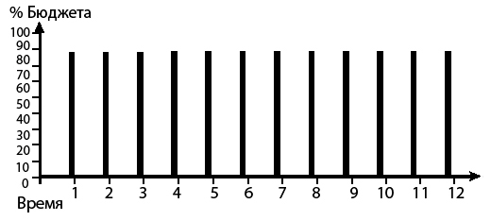
Подходы к распределению рекламного бюджета
Рекламная кампания с неизменным уровнем рекламных затрат
(сообщение выходит на регулярной основе в течение определенного времени):

Slide 144
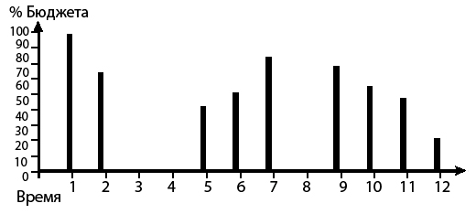
Рекламная кампания со «скачкообразным» уровнем распределения затрат на рекламу:

Slide 145
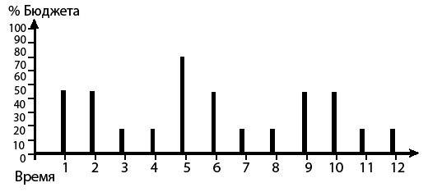

Slide 146
Способы минимизировать (оптимизировать) рекламный бюджет:
за счет скидок за больший объем и сроки размещения;
за счет уменьшения размера рекламы благодаря грамотному креативу
за счет чередования активной рекламной кампании и напоминающей рекламы; благодаря использованию бесплатных или условно бесплатных форм рекламы
(тот же партизанский маркетинг).

Slide 147
Маркетинговая и рекламная кампания
6. Медиапланирование
Notes:
http://www.eso-online.ru/12_shagov_razrabotki_reklamnoj_kampanii/1_shag__filosofiya_i_psihologiya_reklamy/

Slide 148
Медиапланирование
выбор видов и форм рекламы при разработке рекламной кампании
медиа микс и медиакарта
медиаплан,
виды рекламы,
формы рекламы,
данные сми,
выбор средств рекламы,
сравнение СМИ и выбор носителей рекламы при составление медиаплана рекламной кампании):

Slide 149
Виды рекламы - шесть основных средств воздействия:
Реклама - информационная форма рекламы неличного представления и продвижения идей, товаров или услуг;
Паблик рилейшнз (связи с общественностью, pr, public relations) - создание благоприятного мнения о компании или товаре путем распространения о них важных сведений или установления хороших отношений с государственными или общественными структурами;
Sales Promotion (Сейлз-Промоушн, BTL) - стимулирование сбыта - кратковременные меры побуждения к покупке в местах продажи;
Direct marketing (директ-маркетинг) – индивидуальная форма рекламы продвижение товара в ходе индивидуального обращения к каждому покупателю. Помимо директ мейла (почтовой рассылки и коммерческих предложений), входит телефонный маркетинг.
Продакт плейсмент (Product placement, PP) – скрытая форма рекламы, встроенная в сюжет фильма, когда в кадре демонстрируются действия с товаром определенной марки. Официально запрещена законодательством.
Косвенная реклама – неявное рекламирование товаров и услуг посредством интервью, публикаций, радио или телепередач, в которых упоминается рекламируемый товар. При этом сообщаются сведения о заказчике рекламы.

Slide 150
Партизанский маркетинг:
А). WOM (word of mouth, «сарафанное радио») и вирусная реклама – реклама из уст в уста – «сарафанное радио» или слухи (сарафанное радио, корпоративные мифы, вирусная реклама).
Б). Ambient-media - размещение нестандартной рекламы в городской среде
(на асфальте, на деревьях, в туалетах, на людях и животных и пр.) .
В). Акции и перфомансы.
Г). Ambush marketing (паризанский спонсоринг - разработка кампании результатом которой становится ассоциирование бренда рекламодателя со значимым событием).

